Slide 1

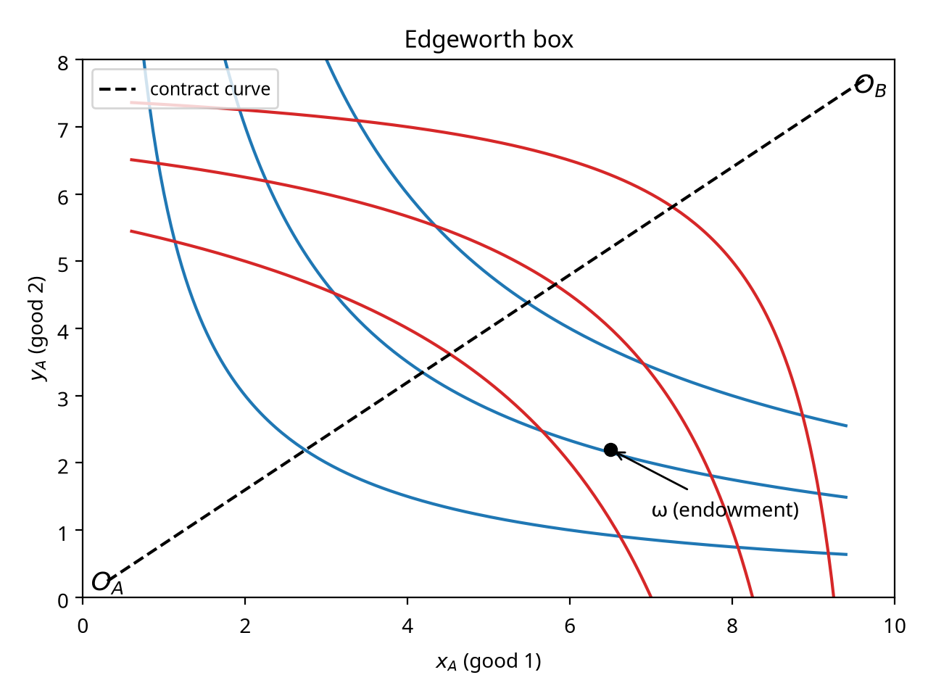
קופסת אדג'וורת' ועקומת החוזים
• שני צרכנים, שני מוצרים, היצע קבוע
• כל נקודה בקופסה היא הקצאה אפשרית
• עקומת החוזים: נקודות ההשקה של עקומות האדישות
• מנקודת ההקצאה ההתחלתית ω אפשר לשפר את שניהם

Slide 2
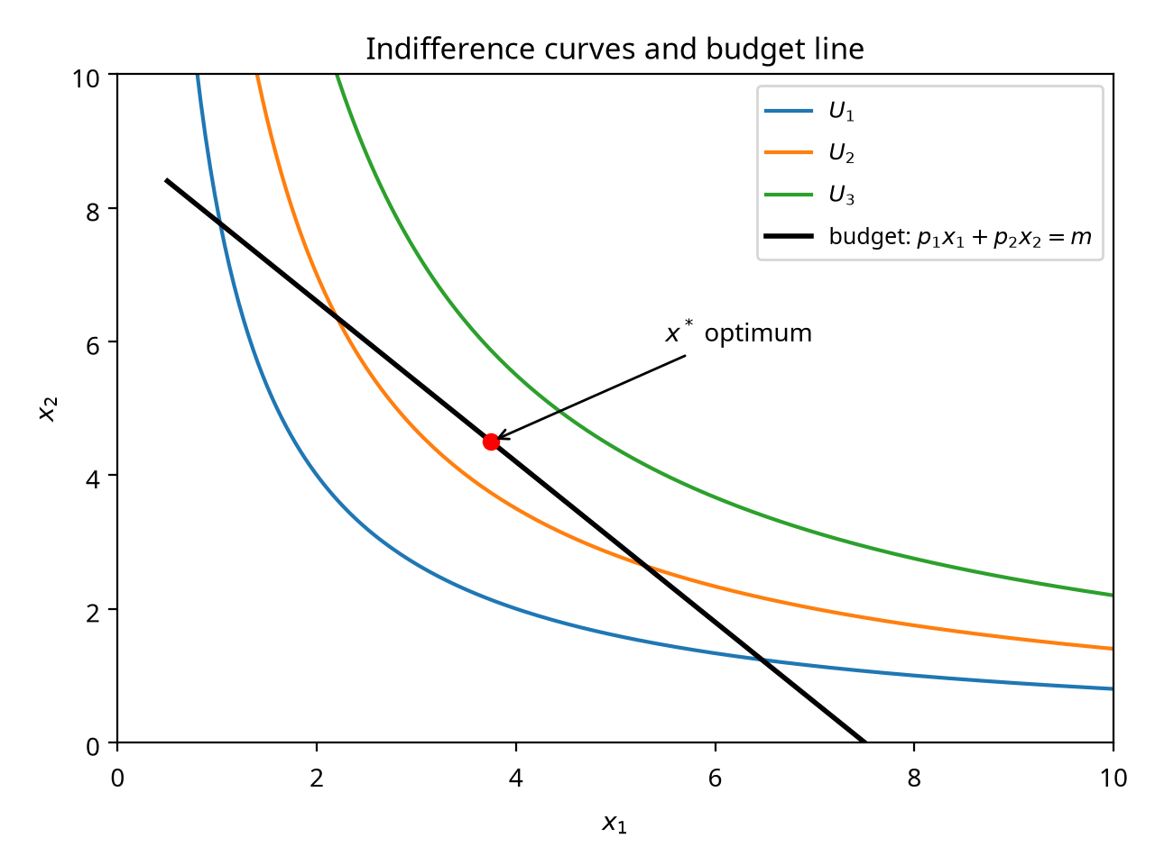
בחירת הצרכן: עקומות אדישות וקו תקציב
• הצרכן בוחר את סל המוצרים על קו התקציב
• האופטימום: שיפוע עקומת האדישות שווה ליחס המחירים
• MRS = p1 / p2

Slide 3
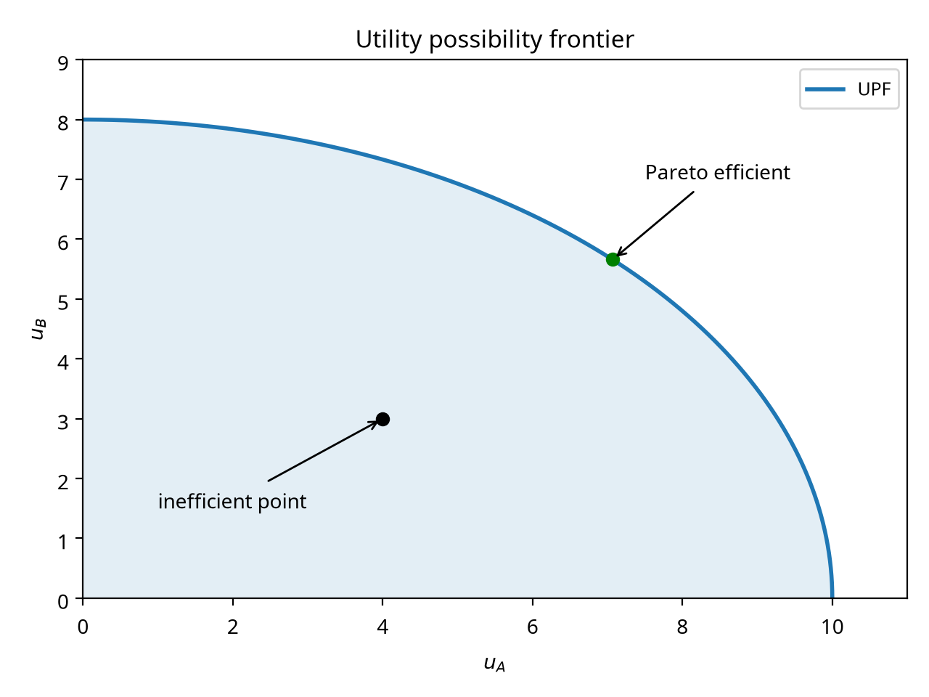
עקומת אפשרויות התועלת
• כל נקודה על העקומה היא יעילה פארטו
• נקודה מתחת לעקומה אינה יעילה
• המשפט הראשון של הרווחה:
• שיווי משקל תחרותי הוא יעיל פארטו

Slide 4

סיכום ושאלות לתרגול
• יעילות פארטו אינה אומרת דבר על צדק חלוקתי
• המשפט השני: כל הקצאה יעילה ניתנת להשגה עם העברות
• תרגיל 1: מצאו את עקומת החוזים עבור Cobb-Douglas
• תרגיל 2: הראו שהאופטימום מקיים MRS = p1/p2

